Slide 1
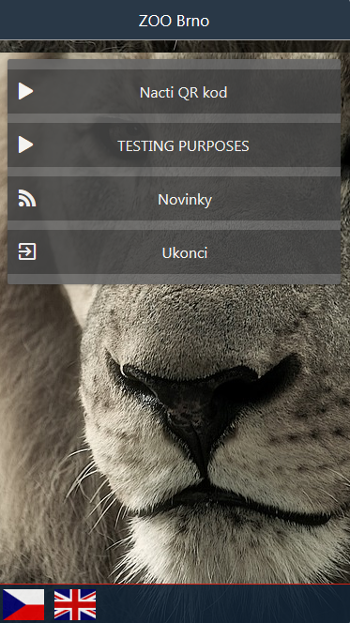
Mobilná aplikácia pre ZOO

Slide 2
Tím
Vedúci: Mgr. Marek Grác, Ph.D.
Vývojári: Michaela Balážová Martin Galajda Lenka Janečková Jakub Mojto

Slide 3
Podporovane platformy
iOS
Android

Slide 4
Pociatocna analyza
Ako ukladat texty pre deti a dospelých?
Ako nacitat texty? => QR kódy
Ako implementovat českú a anglickú verziu?
Ako riešit hodnotenie jednotlivých zvierat?Ako uchovavat hodnotenia?
Ako implementovat mapu?
Ako nacitat do aplikacie novinky?

Slide 5
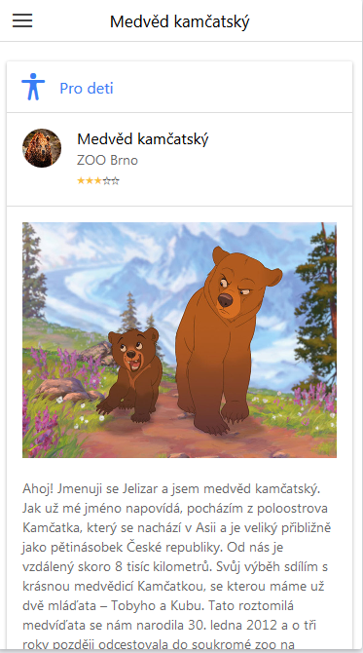
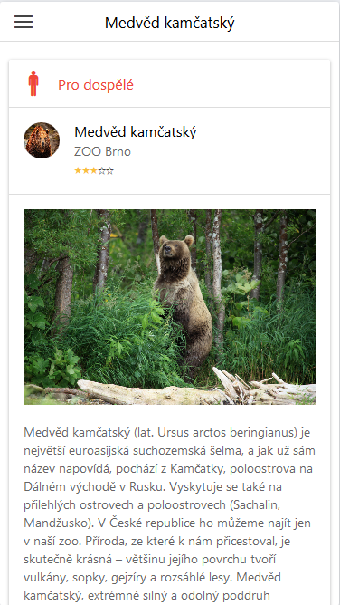
Texty - JSON
Pre deti
Pre dospelých

Slide 6
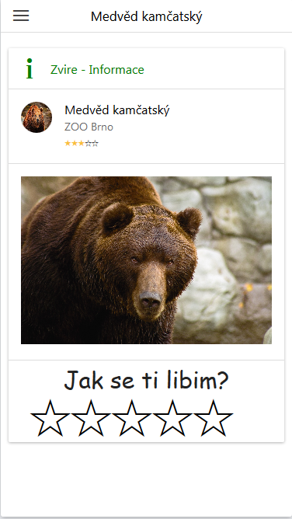
Hodnotenie zvierat - Web Server

Slide 7
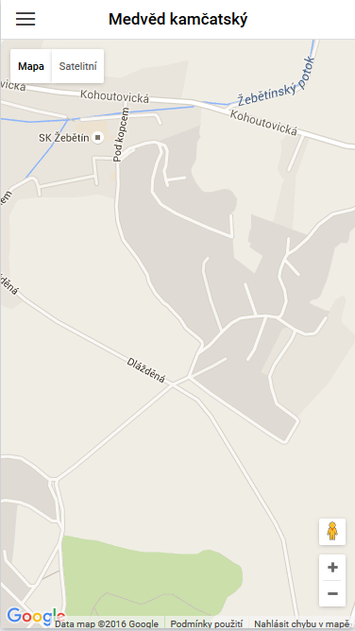
Mapa - Google API

Slide 8
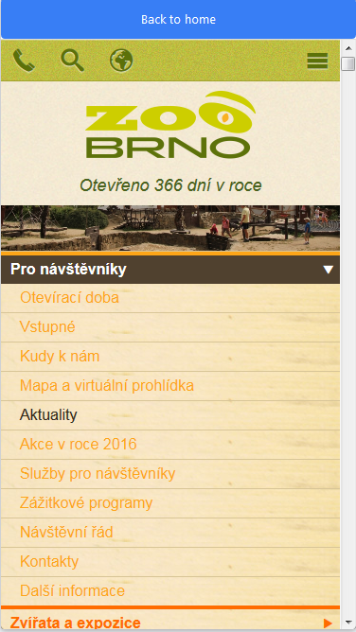
Novinky - Iframe

Slide 9
QR kody
-
Cordova plugin

Slide 10
Záver
Priestor na rozšírenie

Slide 11
Ďakujeme za pozornosť

